Slide 1
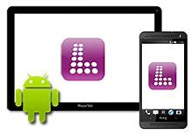
Talböcker för elever med läsnedsättning

Slide 2
Skolbiblioteket och tillgängliga medier
Myndigheten för tillgängliga medier (MTM) har i uppdrag att arbeta för att alla ska ha tillgång till litteratur och samhällsinformation utifrån vars och ens förutsättningar, oavsett läsförmåga och funktionsnedsättning.
Skolbiblioteken förmedlar talböcker till elever som har en funktionsnedsättning som gör att de har svårt att läsa tryckt text.
Skolbiblioteken registrerar elever till talbokstjänsten Legimus och ger support kring elevens konto.
Eleven behöver inte uppvisa något intyg på läsnedsättning.

Slide 3
Vem får låna en talbok?
Personer med en läsnedsättning
Läs- och skrivsvårigheter/dyslexi
Synnedsättning
Rörelsehinder
Utvecklingsstörning/intellektuell funktionsnedsättning
Tillfällig läsnedsättning på grund av sjukdom eller skada
Kognitiva funktionsnedsättningar som tex autism eller ADHD
Behövs ingen diagnos eller intyg
Att ha svenska som sitt andraspråk är inte en läsnedsättning

Slide 4
Talbok och ljudbok
-
En juridisk skillnad
Talbok
Begränsad målgrupp
Produceras med offentliga medier i enlighet med Upphovsrättslagen paragraf 17.
Lagen går ut på att man behöver inte upphovsrättsinnehavarens tillstånd för att
producera den utgivna talboken.
Ljudbok
Kan lånas eller köpas av alla
En kommersiell produkt

Slide 5
Hur gör man?
Barn under 18 år behöver ha tillstånd från vårdnadshavaren för att få låna talböcker.
Vårdnadshavaren ska skriva på ett avtal innan skolbiblioteket kan registrera eleven och godkänna MTM:s hantering av personuppgifter.
Avtalet ligger i Teamskanalen för skolbiblioteket eller går att få via mail från skolbibliotekarierna.
Läraren förmedlar avtalet till föräldern och skickar sedan påskrivet avtal till skolbibliotekarien.
Skolbibliotekarien registrerar eleven i Legimus och inloggningsuppgifter skickas till elevens e-post.
Det finns ett demokonto för lärare, specialpedagoger och andra yrkesgrupper inom skolan som vill testa för att kunna hjälpa eleven. https://www.legimus.se/bibliotek/demokonto

Slide 6
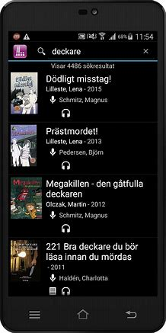
Legimus
= MTM:s digitala bibliotek
Innehåller:
Populära bästsäljare
Faktaböcker
Lättlästa böcker
Böcker på olika språk
Inte läromedel - de finns hos Inläsningstjänst

Slide 7
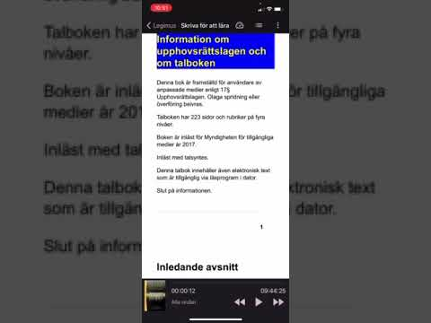
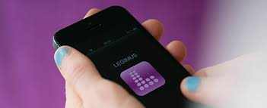
Börja läsa!
Ladda ner appen Legimus.​
Logga in.​
Välj bok.​
Lyssna!
Film om funktioner i appen Legimus

Slide 8
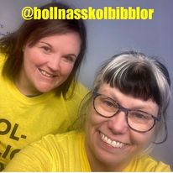
Har du elever med läsnedsättning som behöver läsa talböcker?
Kontakta oss så hjälper vi till!
Samordnande skolbibliotekarier
Anette Helgesson 0278-256 47
Josefine Tysklind 0278-255 83

